Slide 1
Vanhempainilta
Keskiviikko 13.8.2025

Slide 2
Perustietoja
Luokanopettaja Sonja Karjalainen 040-5898419
Koulunkäynninohjaaja Juho Heliste
Laaja-alainen erityisopettaja Tarja Sydänmaanlakka
Resurssiopettaja Jaana Kostia
Et-opettaja Jaana Pakkanen
Luokalla 20 oppilasta
Äidinkieli ja kirjallisuus 8h
Englanti 1h
Matematiikka 3h
Uskonto/et 1h
Musiikki 1h
Liikunta 2h
Kuvataide 1h
Käsityö 2h

Slide 3
Lukujärjestys
klo | maanantai | tiistai | keskiviikko | torstai | perjantai
8.00-8.45 |  |  |  |  | Siilit
8.50-9.35 | Kurjet | X | Kurjet | JEA | X
10.00-10.45 | liikunta | X | X | JEA | X
11.15-12.00 | X | X | liikunta | X | musiikki
12.15-13.00 | X | X | X | X | Kurjet
13.15-14.00 | uskonto/et | Siilit | Siilit

Slide 4
Ruokailut
Maanantaisin klo 11.00
Tiistaista perjantaihin klo 10.30
Erityisruokavalioilmoitukset suoraan ruokapalveluihin Kouvolan kaupungin nettisivujen kautta
Allergiatiedot myös opettajalle
Ruokailu on osa koulunkäyntiä ja kasvatuksellinen ja opetuksellinen tilaisuus (maistaminen, ruokailutavat)

Slide 5
Oppikirjat
Ystävien Aapinen
Harjoituskirja ("Aamos-kirja" ja "Ulla-kirja")
Laskutaito
Tähti
Arttu-sovellus

Slide 6
Käytännön asioita
Poissaolot
Sairauspoissaolot Wilmaan ja mahdollisesti WhatsAppiin
Lomapoissaolot erillisellä loma-anomuksella
Alle viiden päivän lomat voi myöntää oma opettaja, mutta sitä pidemmät lomat anotaan rehtorilta
Poissaolojen seurantamalli (seuraava dia)
Läksyt Wilmassa
Viikkoinfo ja luokan kalenteri luokan omalla peda.net-sivulla
Tärkeät tiedotukset Wilman kautta / puhelimella

Slide 7


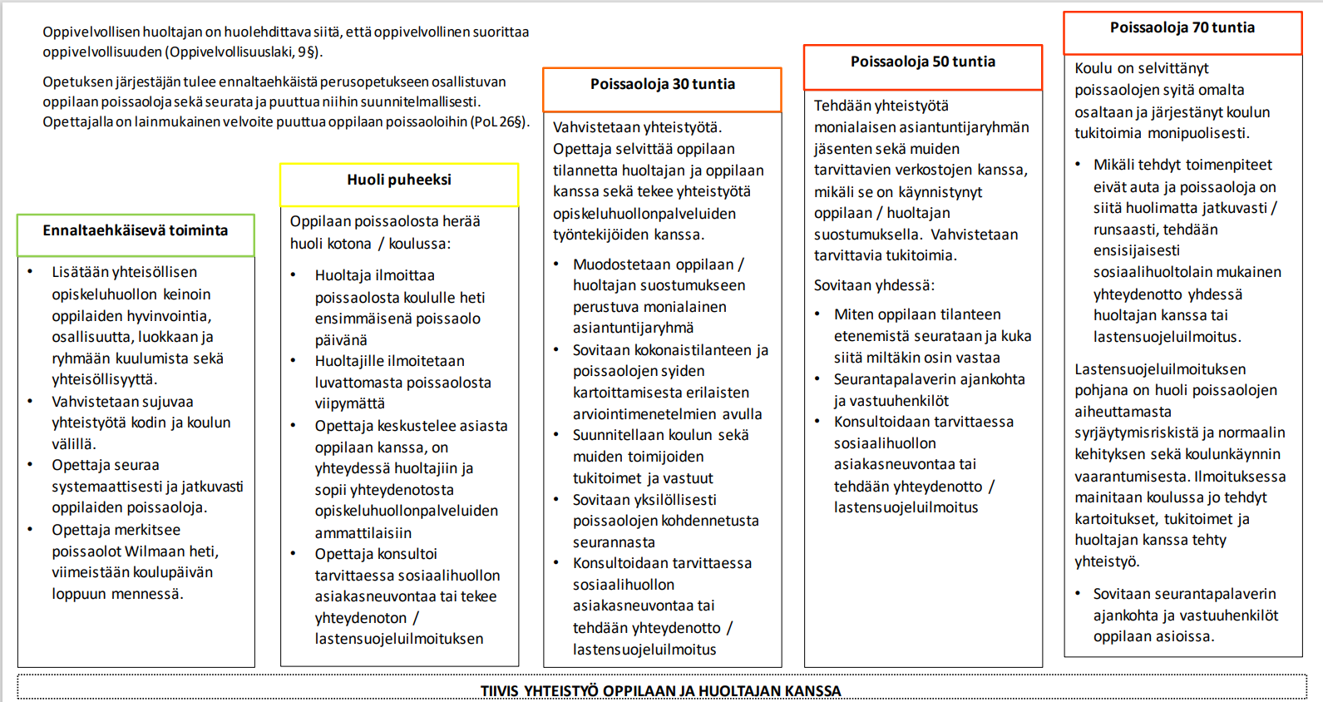




Slide 8
Lukemaan oppiminen
Säännöllisyys
Lukemisen malli
Motivaatio
Kannustus
Kirjain-äänne-vastaavuus, tavutaso, sanataso, tekstitaso
Sujuva ja ymmärtävä lukutaito
Läksyjen seuranta!

Slide 9
Matematiikka
Ajattelun taidot
Erot, yhtäläisyydet, säännönmukaisuudet
Vertailu, luokittelu, järjestykseen asettaminen
Ohjelmoinnillinen ajattelu
Luvut ja laskutoimitukset 0-20
Lukumäärän, lukusanan ja numeron yhteys
Lukumäärän laskeminen ja hahmottaminen
Lukujonotaidot
Lukujen hajotelmat
Yhteen- ja vähennyslasku
Konkretisointi ja merkitseminen, yhteenlaskun vaihdannaisuus
Geometria ja mittaaminen

Slide 10
Ympäristöoppi ja englanti
Ei oppikirjoja
Paljon ulkona tutkimista ja havaitsemista
Oman vihkon teko
Englantia yhdistetään muihin oppiaineisiin leikkien ja laulujen kautta

Slide 11
JEA
JEA eli joustava esi- ja alkuopetus jatkuu viikoittain
Torstaisin klo 8.50-10.45
Yhteistyöopettajat Korialla 2A Tomi Pasi ja 2B Reija Lappalainen
Esiopetusryhmät mukana osittain
Koulun sisäinen JEA
Päiväkotien kanssa tehtävä yhteistyö-JEA

Slide 12
Arviointi
Qridi
Arviointikeskustelut syksyllä
Jatkuva arviointi
Testit ja mittaukset

Slide 13
Oppilashuolto ja psykososiaalinen tuki
Terveydenhoitaja Anniina Lindgren
Koulukuraattori Kati Joukainen
Koulupsykologi Vilja Nyblom
KiVa-opettajat Reija Lappalainen ja Mia-Kristina Sillanpää
Iltapäiväkerhon ohjaajat
Kasvatuskeskustelu KaKe
Kiusaamiseen ja väkivaltaan puuttumisen toimintamalli Linkki

Slide 14
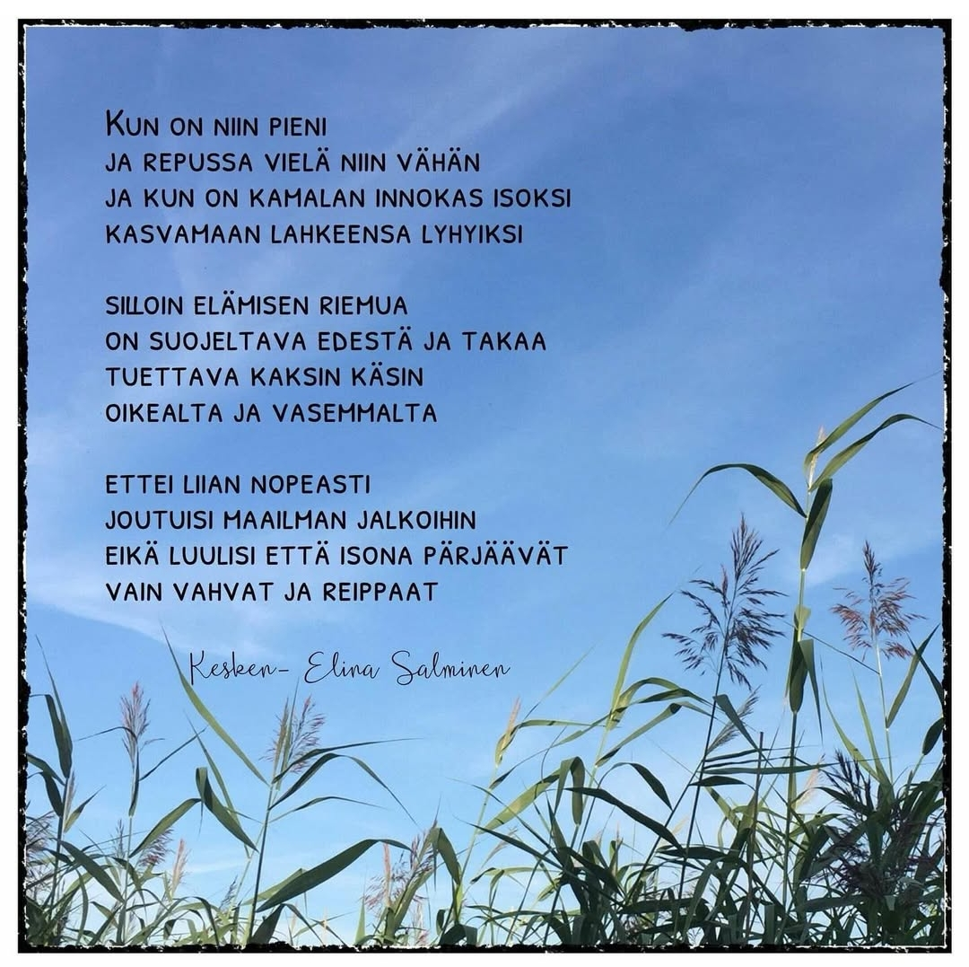
Koululaiseksi kasvaminen

